Slide 1
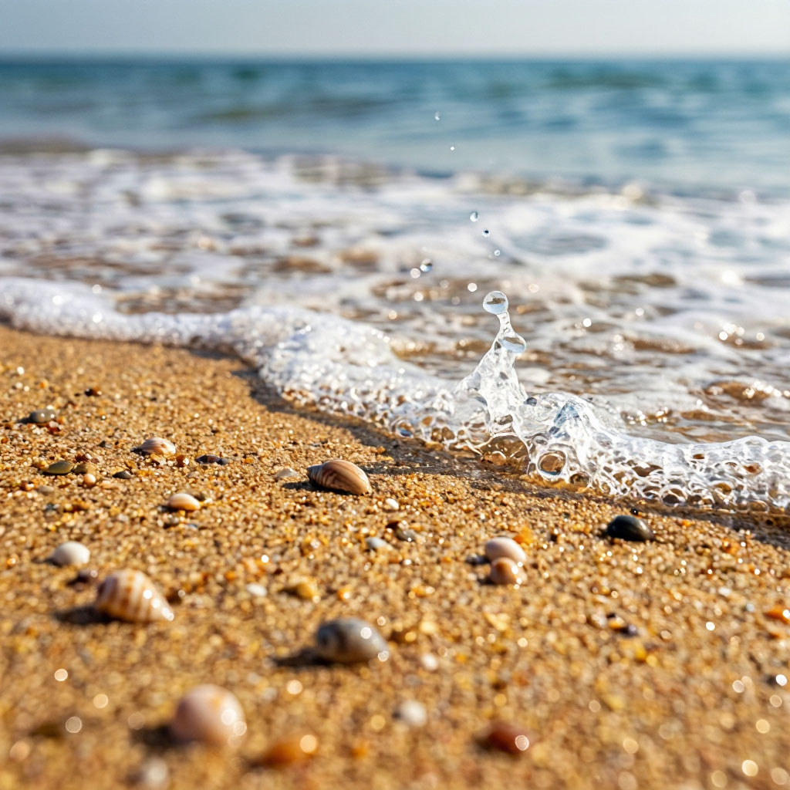
Мастер-класс по изготовлению морских камешков для артикуляционной гимнастики
Исполнитель:
Морозюк Марина Бекмуратовна,
Учитель- логопед
МБДОУ «Детский сад №40 «Калинка»
Междуреченск 2026

Slide 2
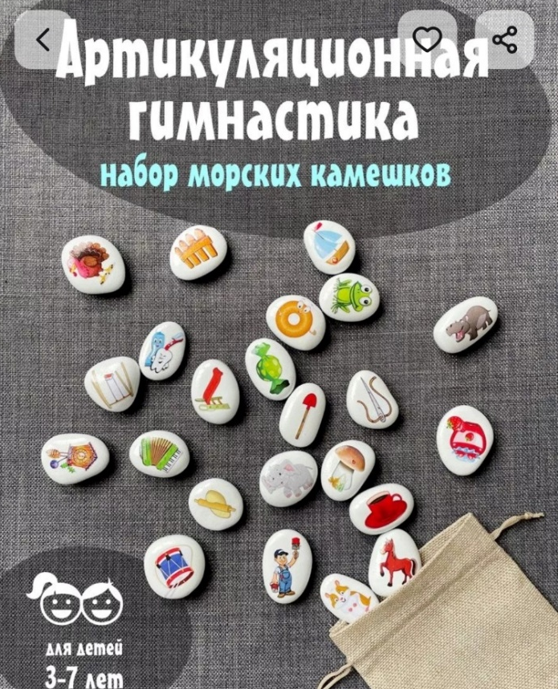
Сначала я хотела купить морские камешки для артикуляционной гимнастики, но потом пришла идея сделать их своими руками — и я с радостью ею поделюсь!

Slide 3
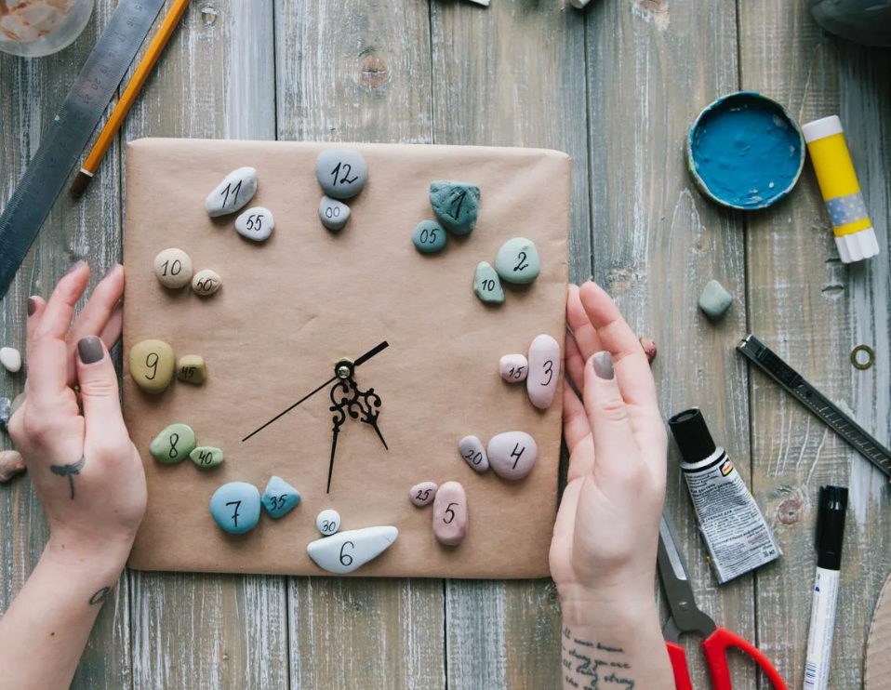
Цель мастер-класса: поделиться опытом изготовления артикуляционных тренажёров своими руками, чтобы сделать их доступными для работы с детьми.
Почему артикуляционная гимнастика
- Развитие речи у детей
- Улучшение дикции и произношения.
- Профилактика речевых нарушений
Идея мастер-класса: создать своими руками простые, но эффективные артикуляционные тренажёры — морские камешки.

Slide 4
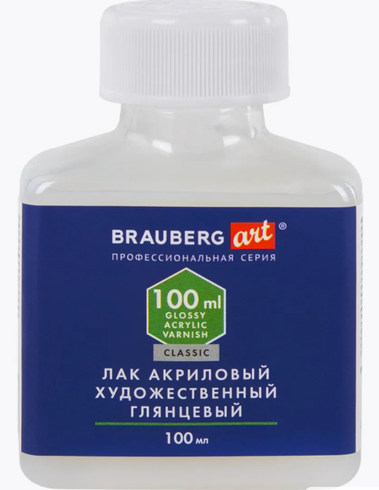
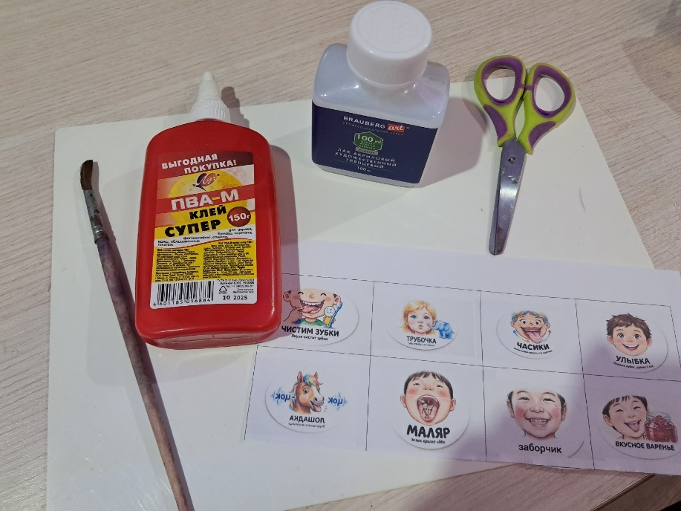
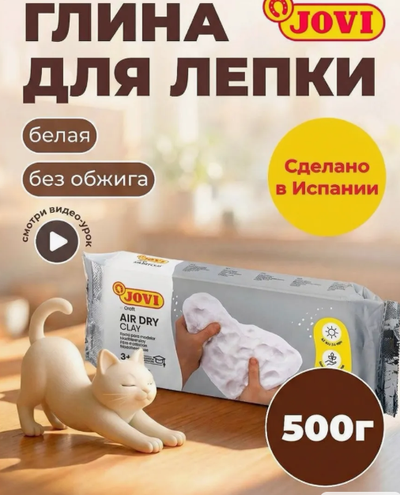
Материалы которые нам пригодятся для изготовление тренажера:
1. Глина для лепки белая
( без обжига)
2. Клей ПВА
3. Кисточка
4.Лак акриловый художественный глянцевый
5. Картинки с артикуляционной гимнастикой
6. Тканевый мешочек
7. Ножницы

Slide 5
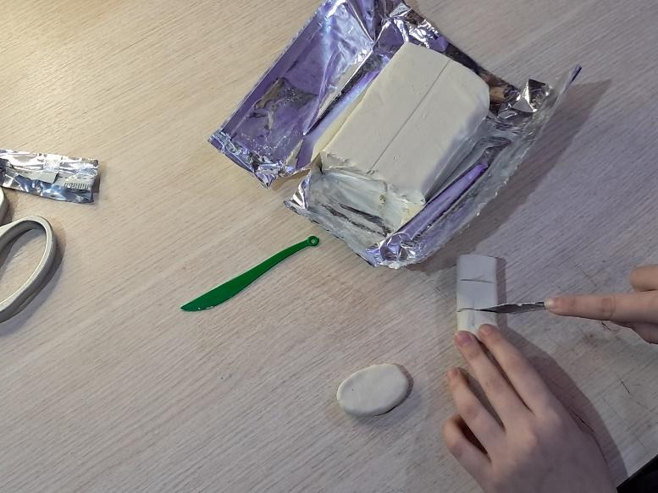
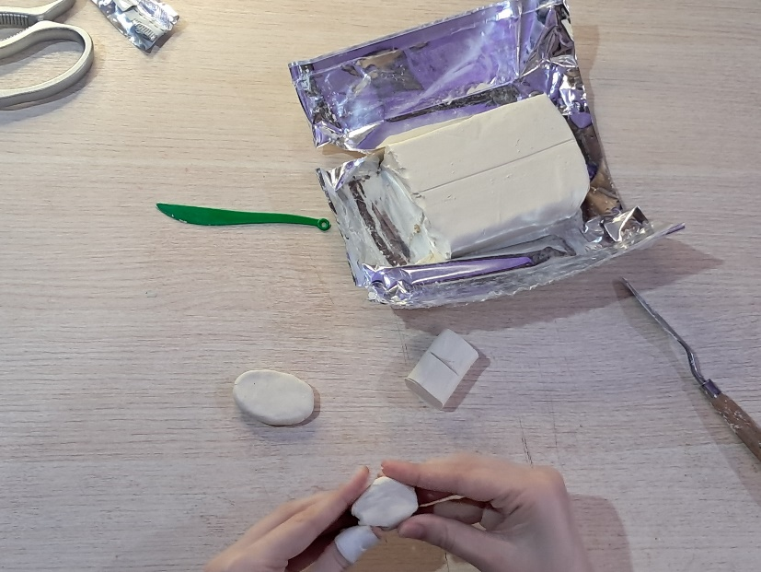
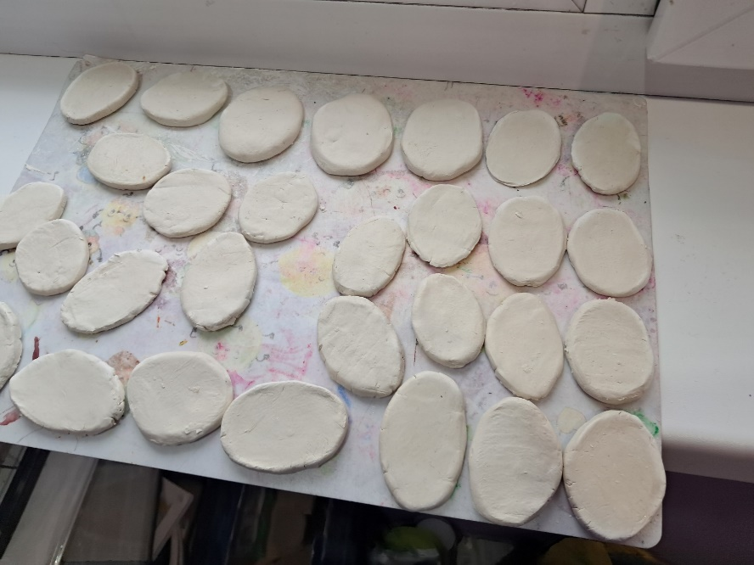
Инструкция:
1.Подготовьте глину. Если она сухая, смочите руки водой — так будет проще с ней работать.
2.Разделите глину на части нужного размера.
3.Сформируйте из каждой части шарик или другую желаемую форму камня. Альтернативный вариант: раскатайте один большой пласт и вырежьте камешки нужной формы.
4.Оставьте камешки подсохнуть. Время высыхания глины — около суток.

Slide 6
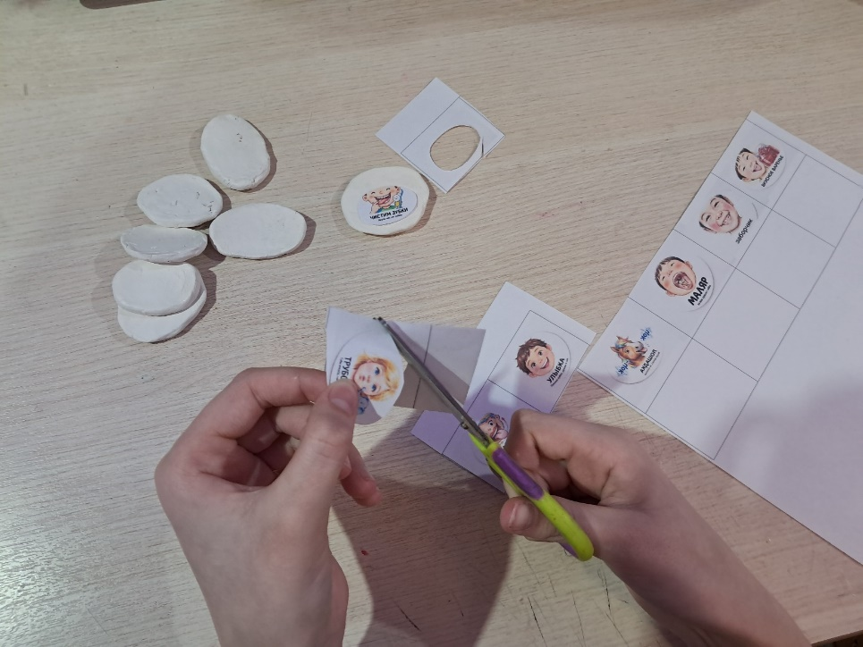
Заготовки готовы и мы приступаем к подбору картинок с элементами артикуляционной гимнастикой.
Выбираем картинки , распечатываем и вырезаем.

Slide 7
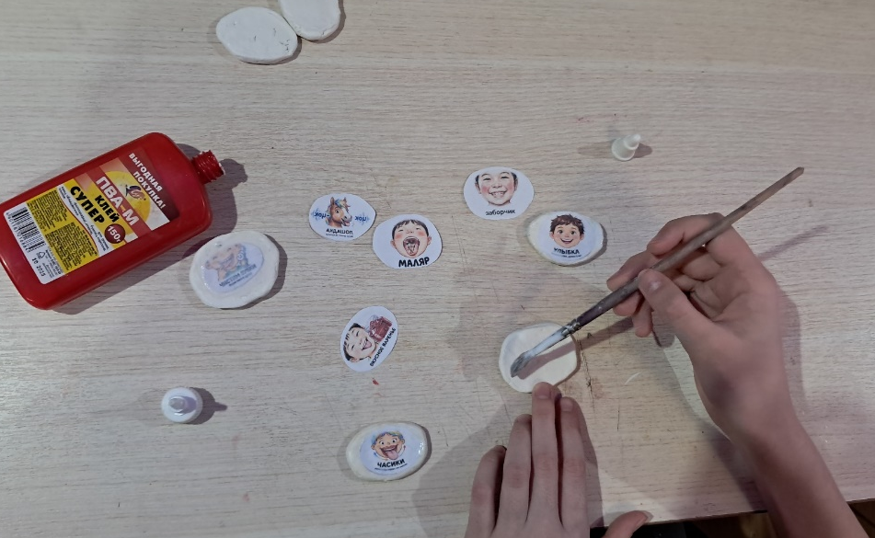
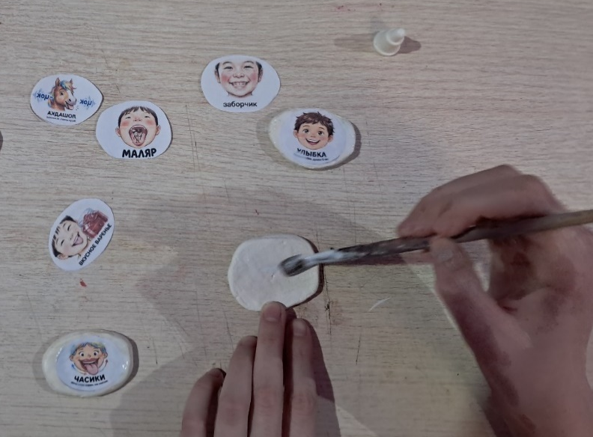
Следующим шагом будет - нанесение картинки на сам камень. Покрываем камешек клеем ПВА и накрадываем вырезанную картинку с верху. Так же края промазываем кисточкой для фиксации. Оставляем до полного высыхания. На саму картинку клей не наносите, иначе она станет мутная.

Slide 8
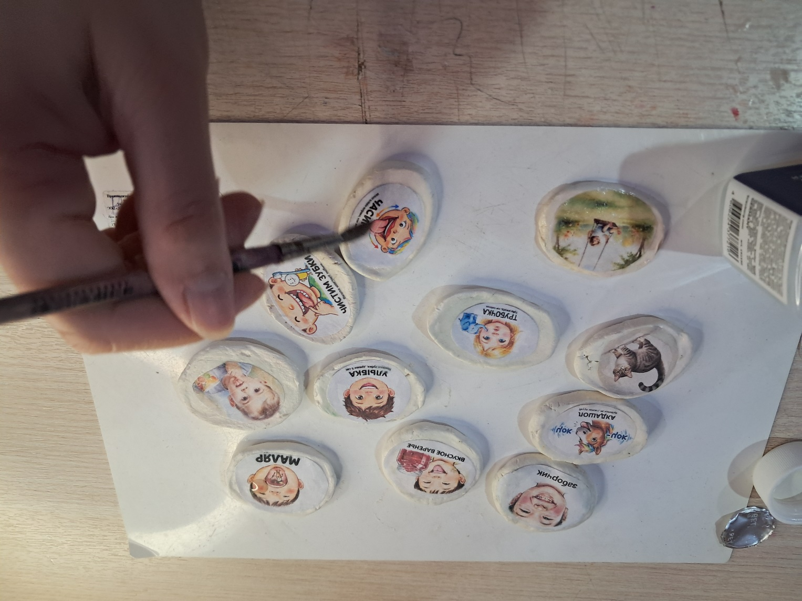
Когда клей ПВА высох, пришло время покрывать лаком камень. Лак наносится в два слоя с промежутком в 4 часа. Камешки становятся ярче.

Slide 9
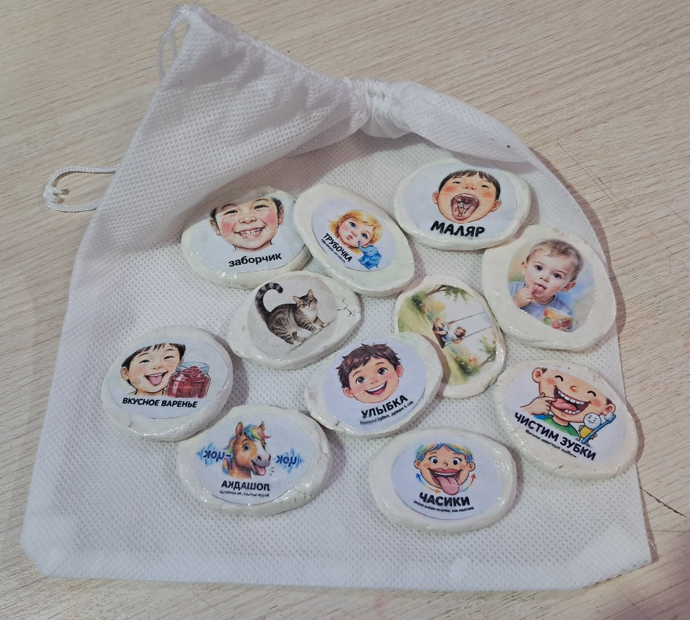
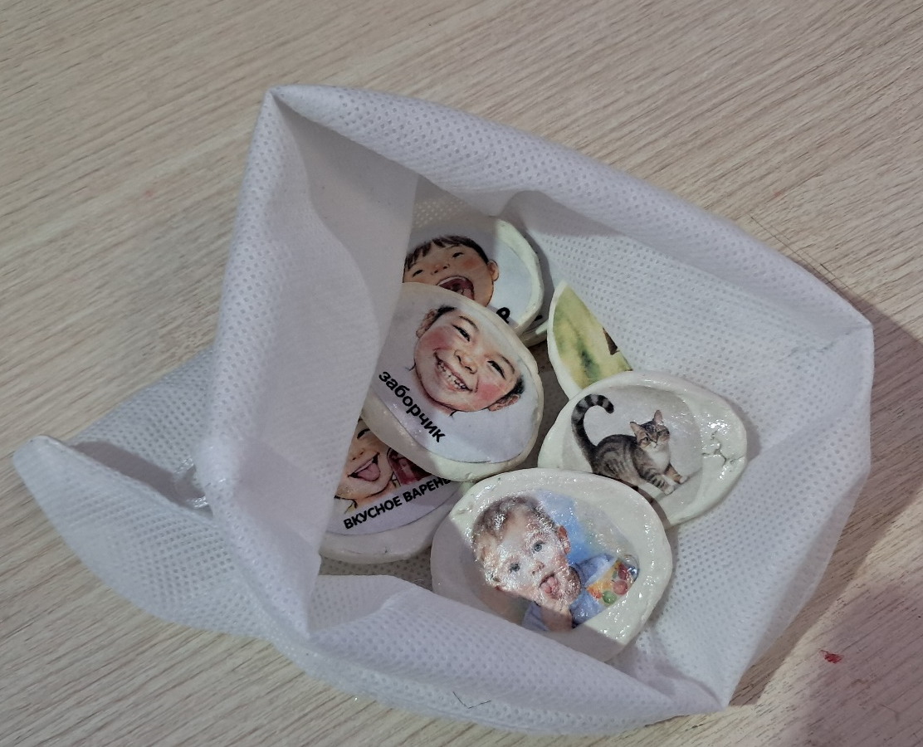
Теперь наши камешки готовы, можно складывать в мешочек.

Slide 10
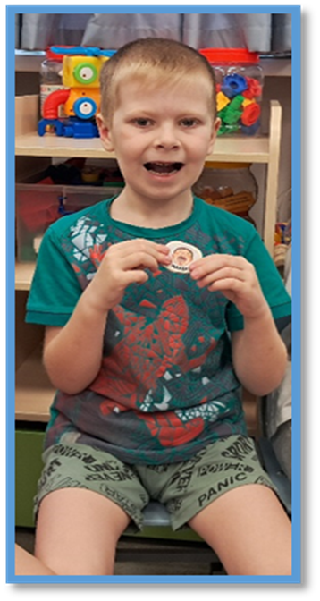
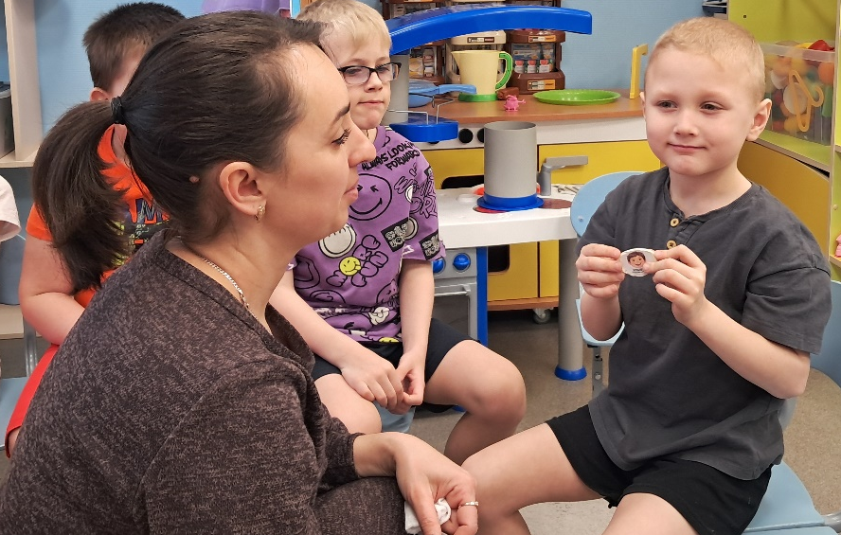
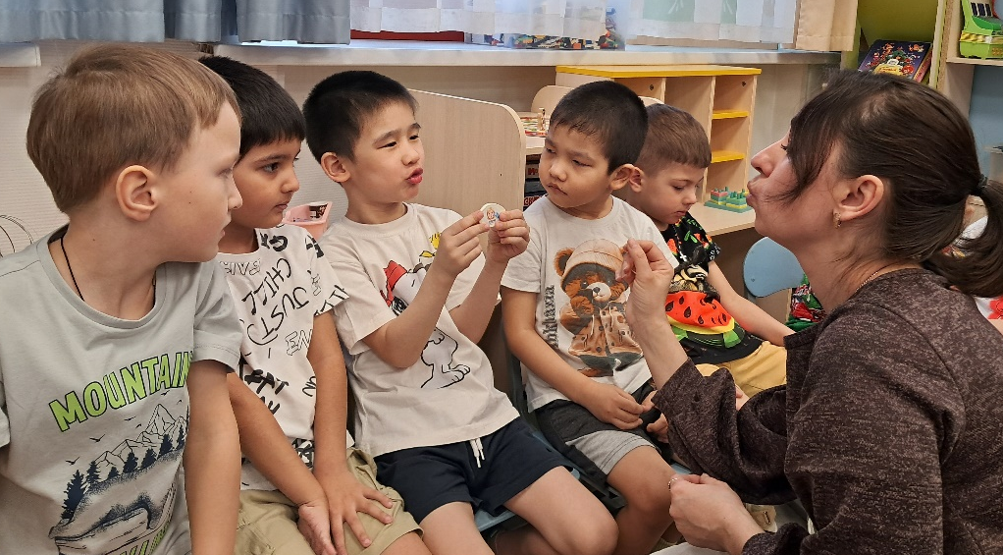
Детям очень понравилось выполнять артикуляционную гимнастику с морскими камешками! Так же можно изготовить на камешкам счетный материал, геометрические фигуры и многое другое!

Slide 11
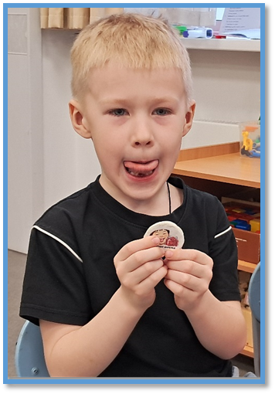
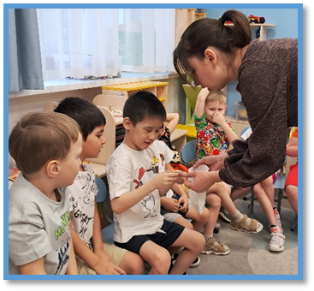
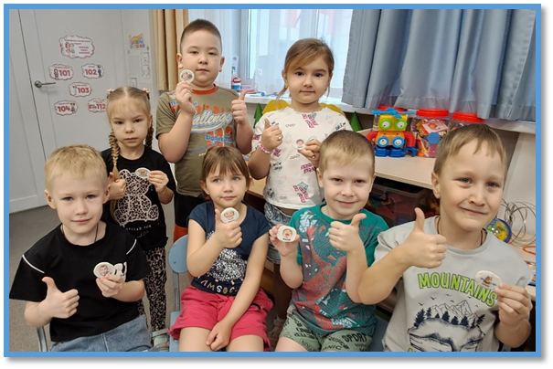

Slide 12
Спасибо за внимание!

